Slide 1
운영체제
Assignment_02 홀수
2015305033 박준영

Slide 2
1) 연습문제 #4.9를 그대로 코딩한 후 수행결과를 설명하시오.
흐름도
쓰레드 실행
for 반복문 시작
“.” 출력
J = myglobal;
j = j + 1;
myglobal 출력 후 프로그램 종료
main함수 실행
for 반복문 시작
“O” 출력
myglobal++
쓰레드 종료까지 대기

Slide 3

1) 연습문제 #4.9를 그대로 코딩한 후 수행결과를 설명하시오.
#4.9 그대로 수행한 결과
Main과 쓰레드에 for문이 동작해서 O와 . 이 출력된다
For문을 통해 출력하였기에
출력은 40번이지만 myglobal은 21밖에 증가하지 않았음
동작 원리
Myglobal = 1
Myglobal = 2
Myglobal = 1
Myglobal = 3
Myglobal = 4
Myglobal = 20
main | Sleep(1) | main | Sleep(1) | main
Sleep(1)
main
Sleep(1)
…
“ O “
“ O “
“ O “
“ O “
Myglobal = 2
Myglobal = 3
Myglobal = 4
Myglobal = 5
Myglobal = 21
My thread | Sleep(1) | My thread | Sleep(1) | My thread
Sleep(1)
My
thread
Sleep(1)
…
“ . “
“ . “
“ . “
“ . “

Slide 4
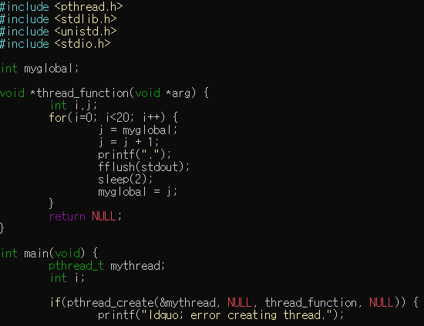
1) 연습문제 #4.9를 그대로 코딩한 후 수행결과를 설명하시오.
수행횟수를 카운터 해주는 전역변수 myglobal선언
Thread가 생성되고나서 실행될 함수
실행결과에서 “ . “의 출력과 myglobal 값 증가부분이 있다.
지역변수 j에 전역변수 myglobal를 할당하고 +1를 해준다 그리고 “ . “을 출력한다.
버퍼에 남아있는 데이터를 화면에 출력시켜준 다음 버퍼를 비운다.
Myglobal전역변수에 증가된 j값을 복사한다.
mythread라는 threadID를 생성한다.
Mythread 라는 이름의 쓰레드를 생성한다.
생성된 쓰레드는 thread_function함수를 실행한다.

Slide 5
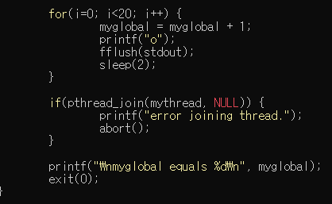
1) 연습문제 #4.9를 그대로 코딩한 후 수행결과를 설명하시오.
Myglobal 전역변수 값을 1 증가시키고 “ o “를 출력합니다.
버퍼에 남아있는 데이터를 화면에 출력시켜준 다음 버퍼를 비운다.
mythread가 끝날 때 까지 대기한다.
abort() 함수는 프로그램 비정상 종료를 야기하고 호스트 환경에 제어를 리턴합니다
myglobal값 출력

Slide 6

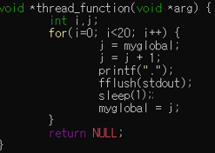
2) 연습문제 #4.9 프로그램 명령 순서를 다음과 같이 바꾼후 실행해보고그 수행 결과를설명하시오
바뀐 실행결과
변경점
바뀐 동작 원리
Myglobal = 1
Myglobal = 3
Myglobal = 1
Myglobal = 5
Myglobal = 7
Myglobal = 39
main | Sleep(1) | main | Sleep(1) | main
Sleep(1)
main
Sleep(1)
…
“ O “
“ O “
“ O “
“ O “
Myglobal = 2
Myglobal = 4
Myglobal = 6
Myglobal = 8
Myglobal = 40
My thread | Sleep(1) | My thread | Sleep(1) | My thread
Sleep(1)
My
thread
Sleep(1)
…
“ . “
“ . “
“ . “
“ . “

Slide 7
3) thread2.c를 기반으로 하나의 CPU에서 2 쓰레드를 동시에 실행하면서 실행 순서를 서로 정하면서 ‘1’과 ‘2’를 총 20회 출력하는 thread3.c 프로그램을 작성해보시오
If(run_now==2)
T
“ 2 “ 출력
run_now=1
흐름도
F
쓰레드 실행
for 반복문 시작
main함수 실행
for 반복문 시작
쓰레드 종료까지 대기
정상 종료
F
If(run_now==1)
T
“ 1 “ 출력
run_now=2

Slide 8
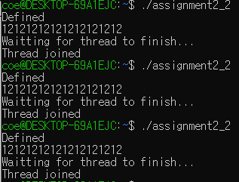
3) thread2.c를 기반으로 하나의 CPU에서 2 쓰레드를 동시에 실행하면서 실행 순서를 서로 정하면서 ‘1’과 ‘2’를 총 20회 출력하는 thread3.c 프로그램을 작성해보시오
재진입성 정상 작동 확인 옵션
1과2가 하나씩 출력되고있다.
run_now=1
run_now=2
run_now=1
run_now=2
run_now=1
run_now=2
run_now=1
run_now=2
main
Sleep
main
Sleep
main
Sleep
main
Sleep
…
“ 1 “
“ 1 “
“ 1 “
“ 1 “
“ 1 “
My
thread
Sleep
My
thread
Sleep
My
thread
Sleep
My
thread
Sleep
…
“ 2 “
“ 2 “
“ 2 “
“ 2 “
“ 2 “

Slide 9
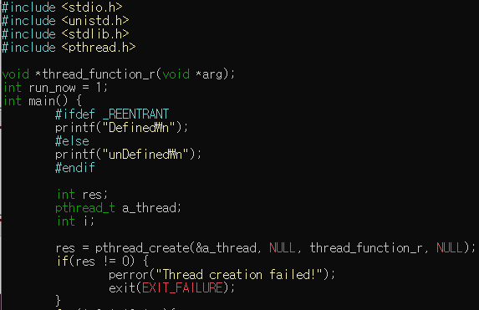
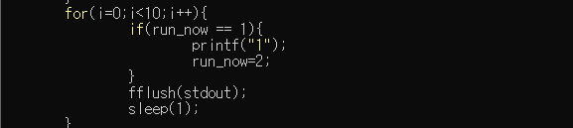
3) thread2.c를 기반으로 하나의 CPU에서 2 쓰레드를 동시에 실행하면서 실행 순서를 서로 정하면서 ‘1’과 ‘2’를 총 20회 출력하는 thread3.c 프로그램을 작성해보시오
재진입성을 위해 활용하게될 전역변수 run_now선언
_REENTRANT가 정의되어 있는지 확인합니다
a_thread라는 threadID생성
a_thread라는 이름의 쓰레드를 생성하고 생성된 쓰레드는 thread_function_r 함수를 실행
For문으로 10회 반복하도록 하고
run_now가 1이라면 1를출력하고 run_now를 2로 변경한다.

Slide 10
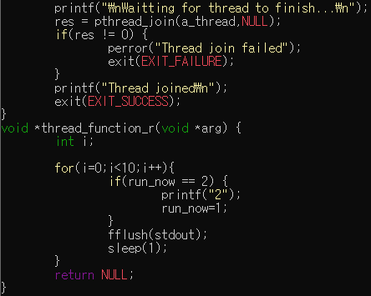
3) thread2.c를 기반으로 하나의 CPU에서 2 쓰레드를 동시에 실행하면서 실행 순서를 서로 정하면서 ‘1’과 ‘2’를 총 20회 출력하는 thread3.c 프로그램을 작성해보시오
a_thread가 끝날 때 까지 대기
생성된 쓰레드가 실행하게될 함수
For문으로 10회 반복하도록 하고
run_now가 2이라면 2를출력하고 run_now를 1로 변경한다.

Slide 11
감사합니다

Slide 12
재진입성(re-entrant)
규칙1. 전역 공간이나 static 영역, 공유 객체는 사용하지 않는다.
규칙2. 리턴값은 int 타입을 사용하고, 성공시 0, 실패시 -1을 리턴한다.
원래 함수의 리턴값은 인수 리스트의 포인터 변수 형태로 대체한다.
규칙3. 함수이름의 맨 뒤에 _r 을 붙여서 만든다.( 개발자 끼리 관습 )

